Slide 1
TALLER
Niveles de Pirámide
Álvaro H. Medina Mejía
Grupo 1

Slide 2
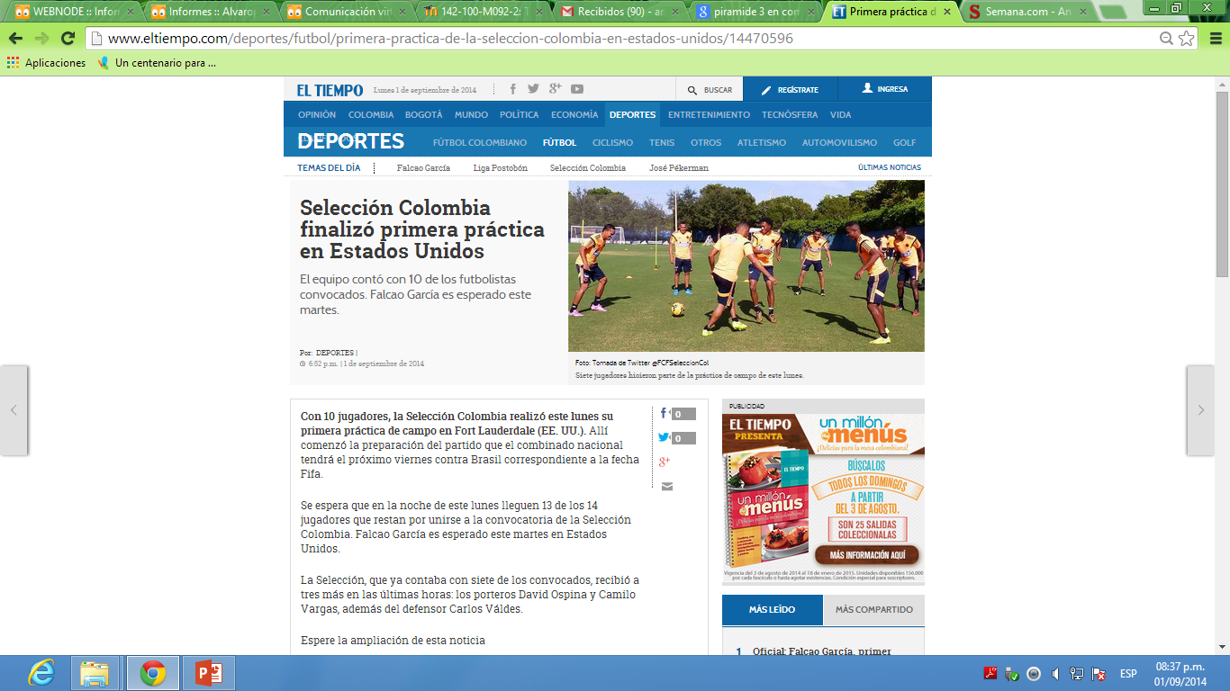
Edición del lunes 1 de septiembre de 2014 Por Deportes. Foto: Tomada de Twitter @FCFSeleccionCol Para ver la noticia dar click en la imagen.
Pirámide Invertida. Caso 1. Tradicional

Slide 3
Análisis de primer caso
Tras la pirámide
En este primer caso, la noticia se desarrolla bajo un estilo básico tradicional de componer la noticia, pues empezando con un LEAD en donde se desarrollan las 5W´s y se comunica la idea general del artículo, este se va desarrollando detalle tras detalle hasta que la noticia se comprenda en su totalidad.
El artículo es un ejempo claro del estilo tradicional de la pirámide invertida. De lo general o principal se va cerrando la idea, hasta que a modo de embudo se presentan los detalles al final del escrito. No presenta intertítulos o ideas que salen dentro del mismo.
Pirámide Invertida. Caso 1. Tradicional

Slide 4
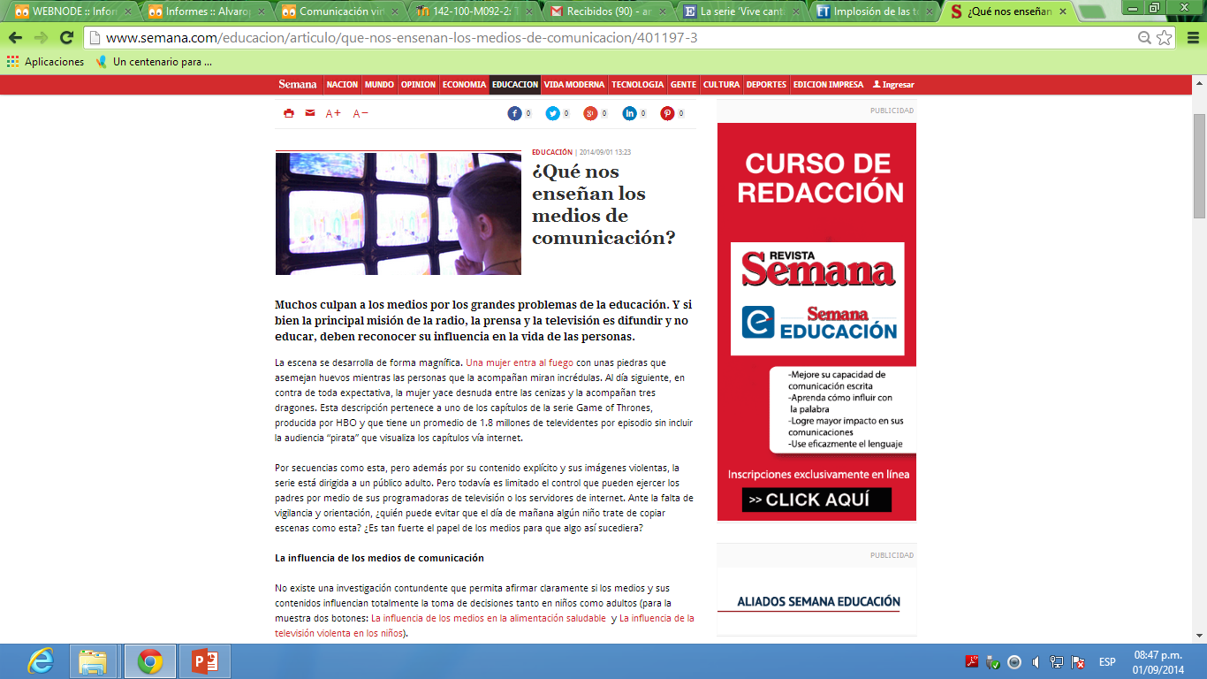
Edición del lunes 1 de septiembre de 2014 Sección: Educación. Revista Semana. Foto: Semana. Para ver la noticia dar click en la imagen.
Pirámide Invertida. Caso 2. Intertítulos. Subtemas

Slide 5
Análisis de segundo caso
Tras la pirámide
En este segundo caso la noticia se desarrolla bajo un estilo claro de la pirámide invertida, en donde la noticia presenta una serie de puntos importantes, a modo de destacado que sobresalen dentro de subtítulos.
En este artículo se destacan los links de frases importantes que están incluidos dentro de los párrafos internos incluidos dentro de cada subtítulo o subtema. La información podrá leerse de manera independiente en cada intertítulo

Slide 6
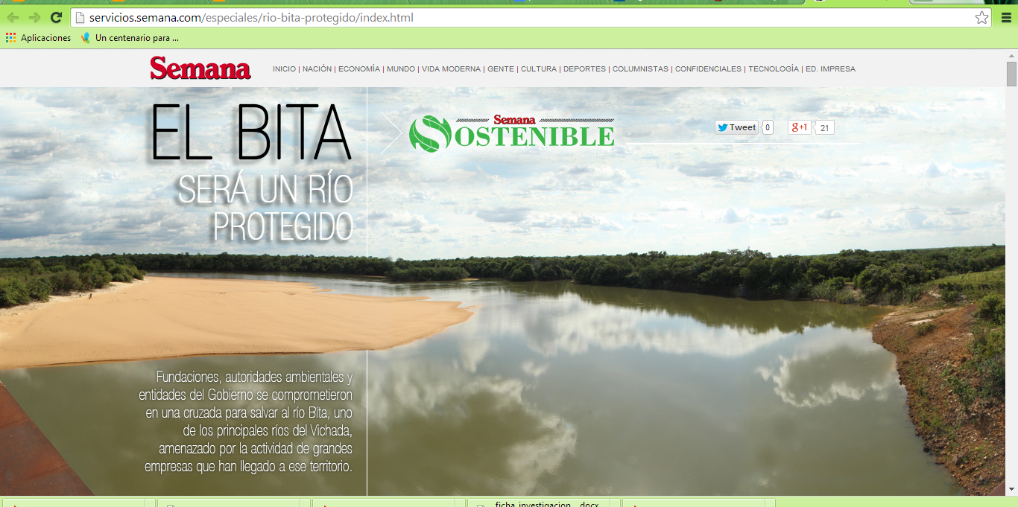
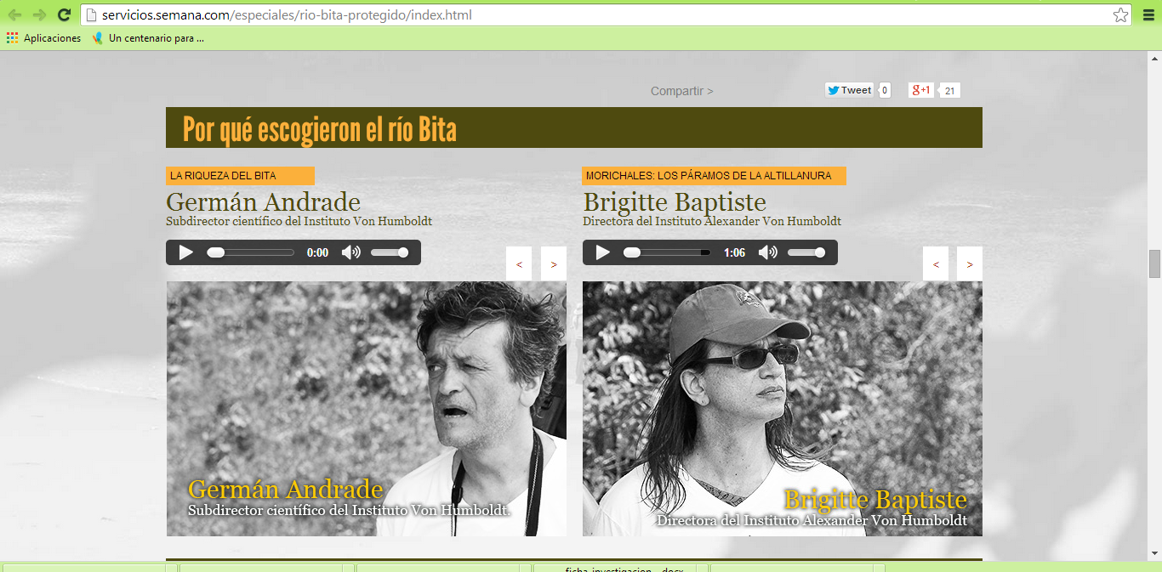
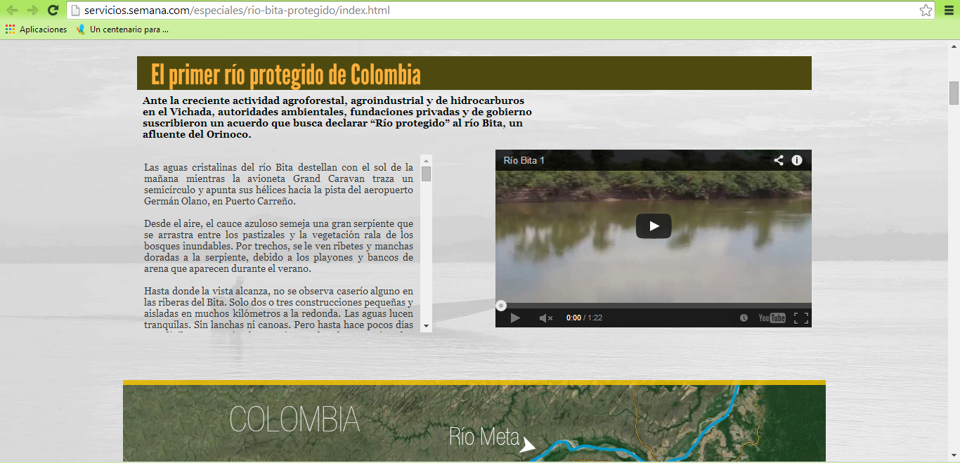
Edición: 1 de septiembre de 2014 Textos, fotos y videos: José Navia L. | Diseño y montaje interactivo: Carlos Arango | Edición de video: Juan Zapata.
Para ver la noticia dar click en la imagen.
Pirámide Invertida. Caso 3. Hipervínculos. Diseño dinámico

Slide 7
Análisis de tercer caso
Tras la pirámide
En este tercer caso la noticia se desarrolla bajo un estilo claro de la pirámide invertida, en donde la noticia se presenta bajo hipertextos y contenidos multimediales que altera el orden de lectura. Allí el sentido de lectura se altera y se complementa con más material que dinamiza el contenido.
Pirámide Invertida. Caso 3. Hipervínculos. Diseño dinámico

